Slide 1

React.js
Od zera do front-end developera ;)

Slide 2
Nasza aplikacja
Witaj!
index.html
App
Lista herosów
Edycja herosa
Siła (pięści)
Detale herosa

Slide 3


Wysyłanie requesta HTTP
Przeglądarka
Serwer
Index.html
Index.html
http://mojastrona.com/products/5
JavaScript
JavaScript
Response
Web service
Baza danych

Slide 4
Http Request
const baseUrl = "http://localhost:3001/heroes/";
export function saveHero(hero) {
return fetch(baseUrl + (hero.id || ""),
{
method: hero.id ? "PUT" : "POST",
headers: { "content-type": "application/json" },
body: JSON.stringify(hero),
})
.then(handleResponse)
.catch(handleError);
}

Slide 5
HTTP Verbs
Verb | Opis
GET | The GET method requests a representation of the specified resource. Requests using GET should only retrieve data.
POST | The POST method is used to submit an entity to the specified resource, often causing a change in state or side effects on the server.
PUT | The PUT method replaces all current representations of the target resource with the request payload.
DELETE | The DELETE method deletes the specified resource.
PATCH | The PATCH method is used to apply partial modifications to a resource.

Slide 6
Obsługa odpowiedzi
export async function handleResponse(response) {
if (response.ok) return response.json();
if (response.status === 400) {
const error = await response.text();
throw new Error(error);
}
throw new Error("Network response was not ok.");
}
export function handleError(error) {
console.error("API call failed. " + error);
throw error;
}

Slide 7

Controlled components
Każdy tag HTML, który ma ustawiony value jest komponentem kontrolowanym (przez Reacta)
Wartość elementu zawsze odpowiada wartości przypisanej właściwości (prop)
Jeżeli nie przypiszemy zmiany wartości w onChange nowa wartość zostanie utracona
Jeżeli nie ma atrybutu value wtedy komponent jest niekontrolowany

Slide 8
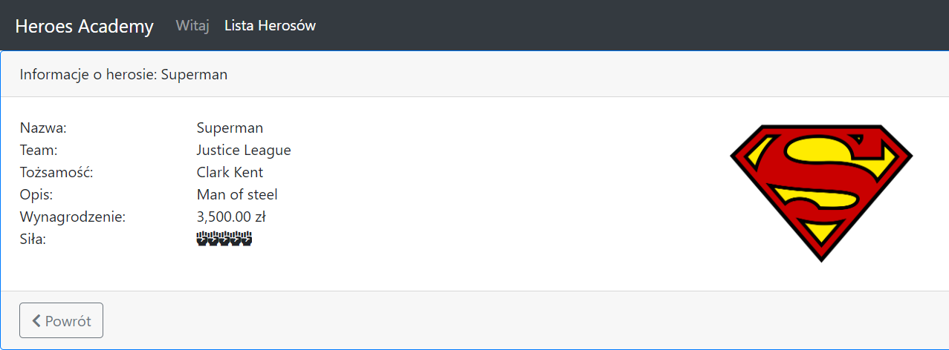
Zadanie domowe
Stworzenie reużywalnych komponentów dla:
Checkboxa
Textarea

Slide 9

Zagadnienia dodatkowe
HTTP Verbs
HTTP Status Codes
How to fetch data
Programmatic navigation

Slide 10

W następnym odcinku:
Redux pattern
Inicjalizacja store’a
Akcje
Reducery
Selectory

